Slide 1

Folyadék szimuláció SPH
Horváth Ákos
Gurubi Barnabás

Slide 3
Szimuláció
CPU implementáció – C++
Megjelenítés – OpenGL
Egyszálon, párhuzamosság nélkül
Szimulációs lépések, részecskékként sorban

Slide 4
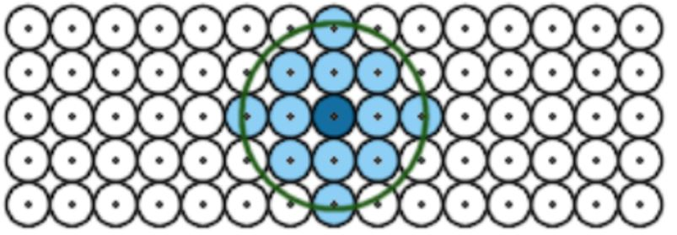
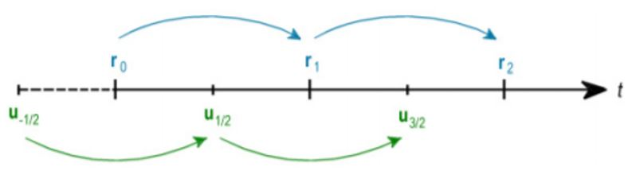
Elméleti háttér
Szomszédos részecskék vizsgálata
Téralapú hash-elés
Leap Frog Integrator

Slide 5
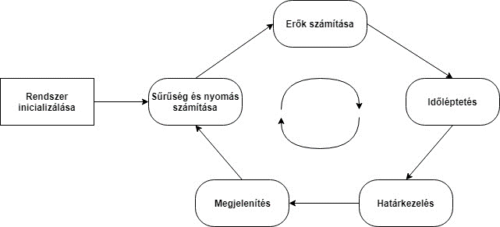
Szimuláció áttekintése
Rendszer inicializálása
Sűrűség és nyomás számítása
Erők számítása
Időléptetés
Határkezelés
Megjelenítés

Slide 6
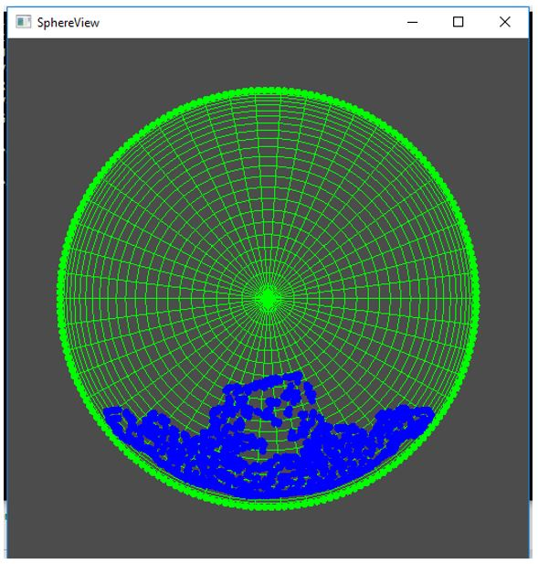
Implementáció (CPU)
CPU
Objektum orientált
Standard Libary
Összegzés
2D – max ~2000 részecske
3D – max ~1000 részecske

Slide 7
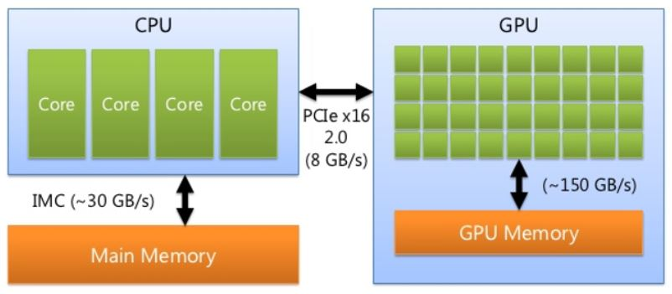
Implementáció (GPU)
Nagyfokú párhuzamosság
Más adatstruktúra – bufferek
Párhuzamosan végzett műveletek
Nehézségek
Optimalizálás
Atomi műveletek

